Slide 1
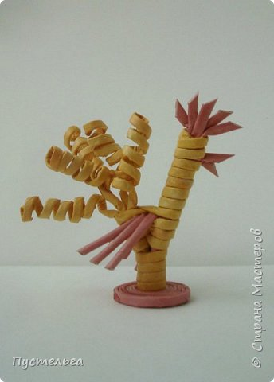
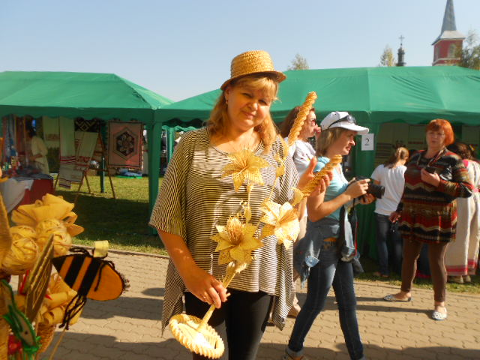
«Развитие творческой индивидуальности через плетение из газетных трубочек»
МБУ ДО «Центр детского творчества»
Грайворонского района Белгородской области
/петушок из газетных трубочек/
МАСТЕР-КЛАСС
Подготовила: Педагог
дополнительного образования
Шабанова Ольга Викторовна
©

Slide 2
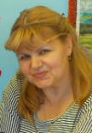
Я, Шабанова Ольга Викторовна, руководитель кружкового объединения «Выдумщики».
Сегодня мы с вами через плетение петушка из газетных трубочек попробуем проявить свою индивидуальность и через творческое занятие будем развивать свою фантазию, творческую неповторимость.
Немного информации о нашем кружке:
Здравствуйте, дорогие ребята!

Slide 3
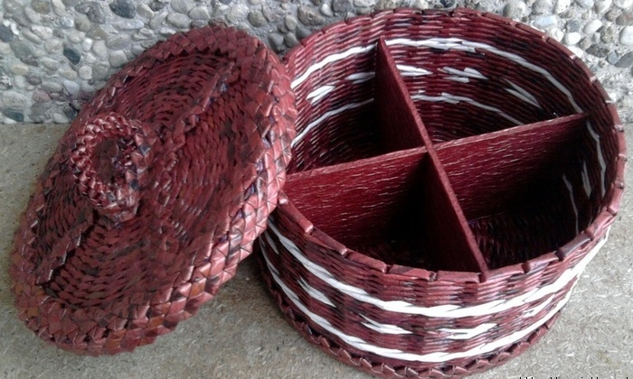
Кружковое объединение «Выдумщики»
Заплетайка
Весёлые стежки или
Кукольные
истории
Мыловарик
«Выдумщики»
Пейп - арт

Slide 4

Плетение из газетных трубочек
– это новый вид декоративно-прикладного творчества, который получил развитие на протяжении последнего десятилетия и был «подсмотрен» у мастеров, владеющих навыками плетения из лозы и болотных растений. Газетные трубочки изготавливаются из бывших в употреблении газет и журналов, т.е. благодаря этому виду творчества, макулатура получает вторую жизнь в виде оригинальных, миниатюрных и объемных предметов интерьера, кухонной утвари, мебели, украшений, игрушек, сувениров т.д.

Slide 5

Изготовление сувенира
«Петушок из газетных трубочек»
Материалы и инструменты:
газета,
клей ПВА,
ножницы,
шпажки для барбекю или вязальные спицы не толще №20,
гранёный карандаш
лак, цвета красного дерева.

Slide 6
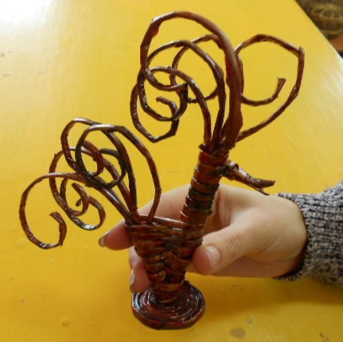
Этапы изготовления сувенира «Петушок из газетных трубочек»:
изготовление трубочек,
покраска трубочек (или готового изделия),
плетение петушка:
Плетение ножки петушка,
Плетение туловища,
Накручивание шеи петушка,
Оформление головы,
Закручивание хвостика и гребешка.,
Изготовление подставки( или подвешивать петушка за нитку).

Slide 7
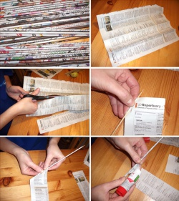
Изготовление трубочек из газеты

Slide 8
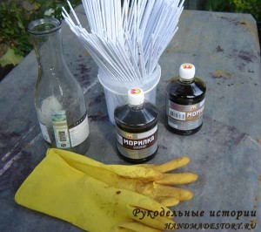
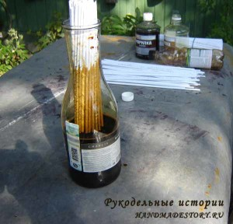
Покраска трубочек:
- одеть перчатки,
в бутылку с широким горлышком налить морилку,
опустить в эту бутылку газетные трубочки,
затем, перевернуть трубочки и повторить процесс,
раскладываем палочки для просушки.

Slide 9
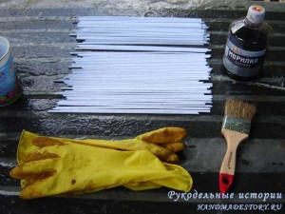
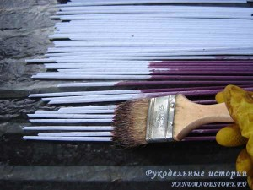
Р.S.
Можно применить для газетных трубочек обыкновенный способ окрашивания – кистью или распылителем.
Или окрасить уже готовое изделие.

Slide 10
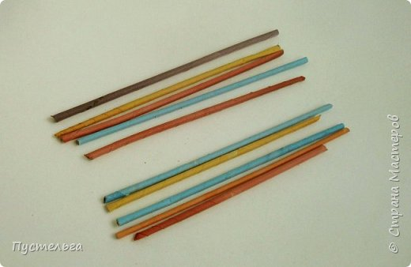
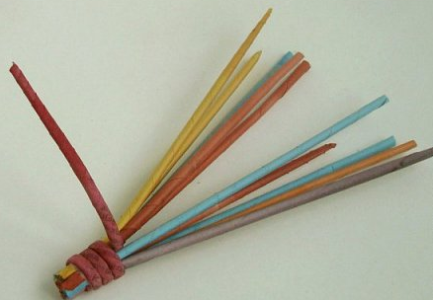
«Плетём ножку петушка»
Всего потребуется 14 трубочек.
- Берём 10 трубочек (это будет основа),
- делим трубочки пополам (5+5),
- свободной рукой берём ещё трубочку (это рабочая трубочка),
- заправляем кончик рабочей трубочки в середину пучка,
- делаем три оборота вокруг основных трубочек,
- выводим кончик (как показано на втором рисунке) в середину основных трубочек.

Slide 11
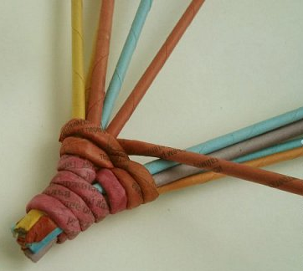
«Плетём туловище петушка»
Туго оплетаем восьмёрочкой «пучок-хвостик» и «пучок-шею» формируя туловище.
Высота ножки 1,5 см., высота туловища от ножки примерно 3 см.

Slide 12
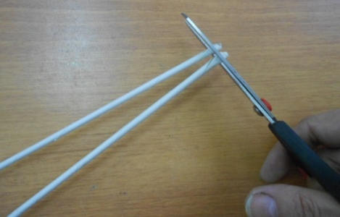
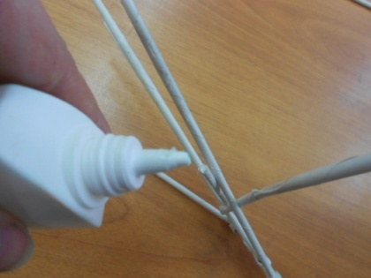
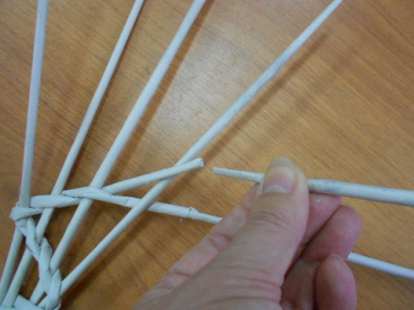

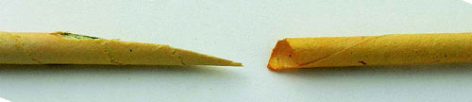
В процессе работы используем технику наращивания трубочек.
Если рабочая трубочка закончилась:
берём новую трубочку,
подрезаем у неё мягкие концы,
капаем каплю клей ПВА в отверстие закончившейся трубочки,
вставляем поглубже тонкий конец одной из новых трубочек.
Теперь у нас рабочая трубочка удлинилась.
PS. Если концы трубочек получились одинаковыми, то для наращивания сложите один конец «уголком» или срежьте его под острым углом.

Slide 13
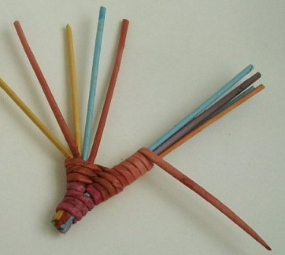
Оплетаем шею петушка туго накручивая рабочую палочку на «пучок – шею» спиралькой, на высоту 3 см.

Slide 14
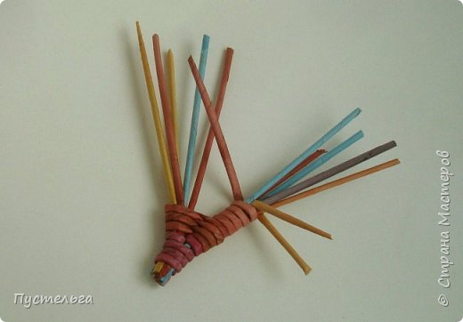
Формирование головы петушка
Для клювика отрезаем трубочку 6 см.
Сгибаем её пополам.
Подрезаем концы (на встречу друг другу).
Продеваем под рабочую палочку и прикручиваем трубочку-клювик.
После клювика, сделать рабочей палочкой ещё один виток.
Заправляем конец рабочей трубочки между основными палочками головы.
Затем конец обрезаем оставляя маленький «пенёчек», для прочности работы.

Slide 15
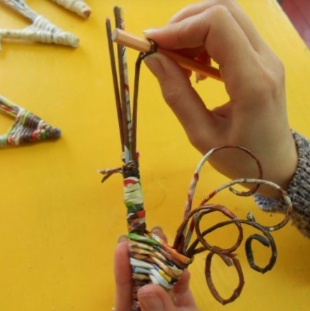
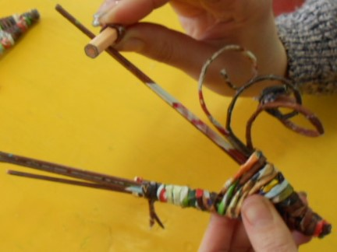
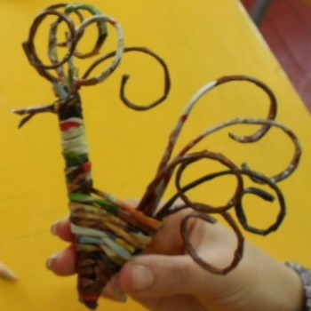
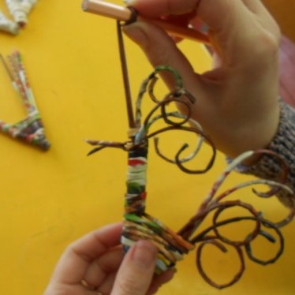
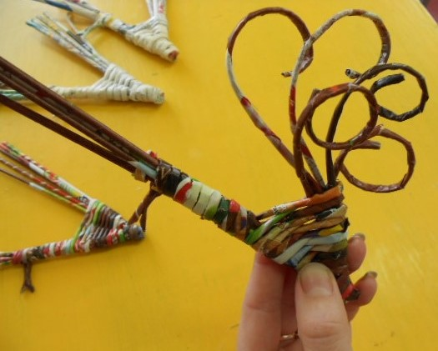
Закручивание хвостика и гребешка.
ВКЛЮЧАЙТЕ ФАНТАЗИЮ!

Slide 16
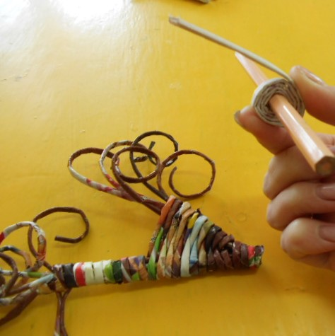
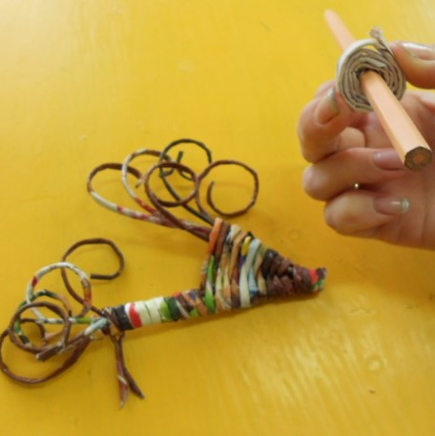
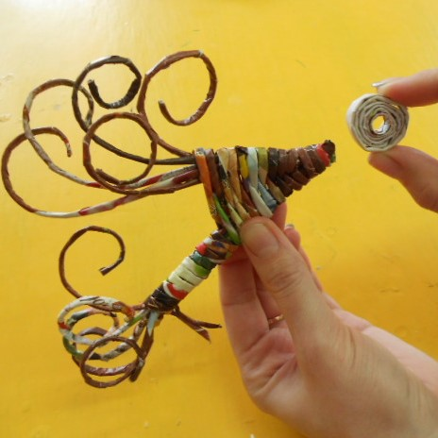
Изготовление подставки

Slide 17
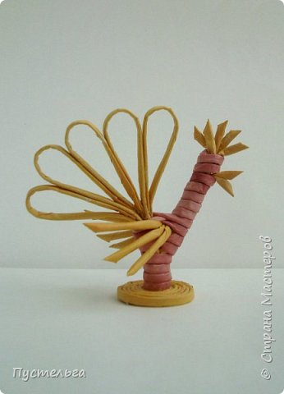
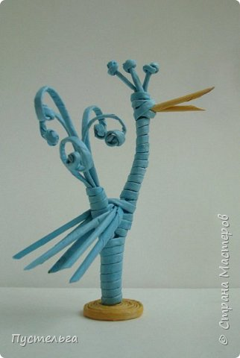
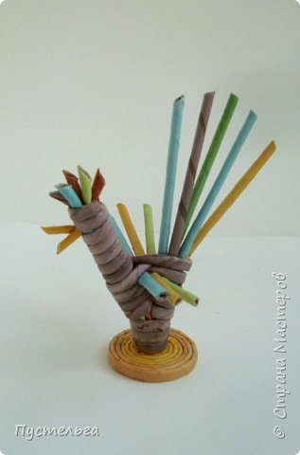
Это тоже может получиться, в результате ваших трудов:

Slide 18
Уважаемые ребята!
Я буду рада если знания и навыки полученные сегодня пригодятся вам ещё много, много раз.
Практически этот сувенир можно применить как подарок, как ёлочное украшение, или украшение для интерьера.
Это просто, красиво, креативно и недорого!

Slide 19
А, что вы можете предложить нового, интересного для изготовления петушка из газетных трубочек?
Поделитесь своими идеями!

Slide 20
Спасибо
за внимание!
©

